Slide 1
Atelier de travail en commun
Circuit d’aménagements temporaires du Lugo
Le 20 mars 2019 – Usine Hollander

Slide 2
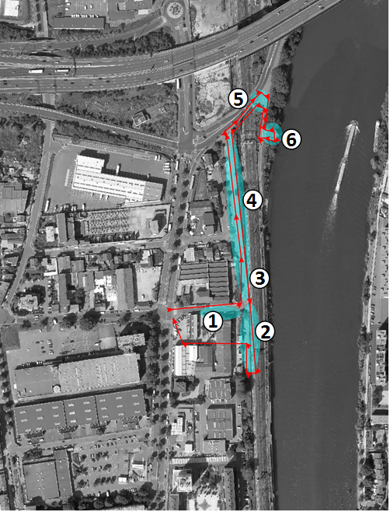
Rappel du circuit
① L’extrémité Est de la Rue du Docteur Roux, donnant sur l’usine Hollander.
② La portion de la rue Fauler (ou sixième voie) située devant l’usine Hollander.
③ Le terrain situé rue Fauler, en face de l’usine Cavers.
④ La portion Nord de la rue Fauler.
⑤ Le passage de la rue Fauler au quai Voltaire.
⑥ Le belvédère.

Slide 3
Programme de l’atelier
Actualité du projet : la survenue de travaux
Les travaux de SNCF Réseau dans la zone ②
Les travaux de GrTGaz dans la zone ④
Organisation pour la réalisation
Point d’avancement du projet
La fresque sur Hollander, rue du Docteur Roux
L’exposition photo
Travail en tables rondes
Le bout de la rue du Docteur Roux (zone ①)
L’espace rue Fauler derrière Cavers (zone ③)

Slide 4
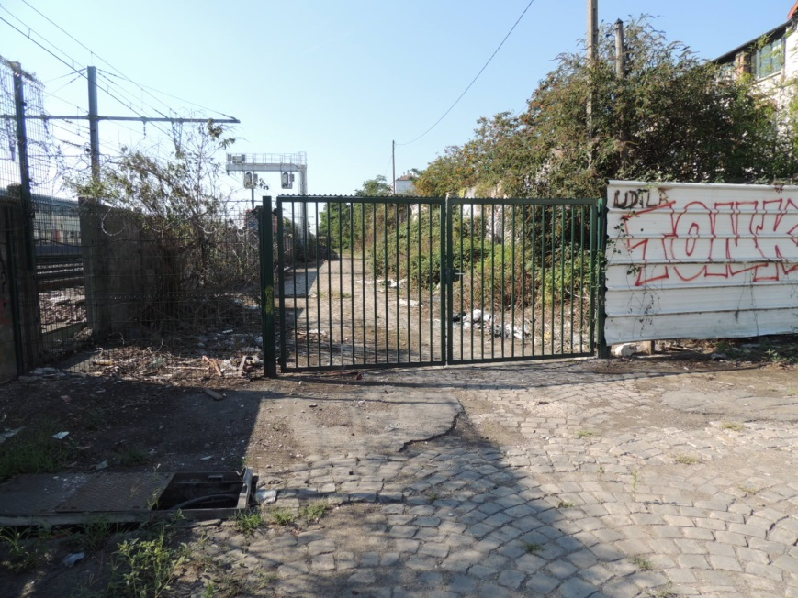
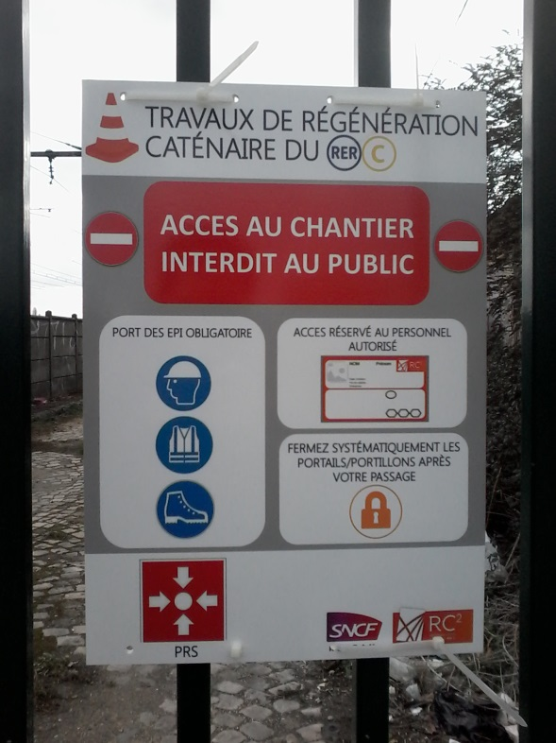
1) La survenue de travaux
Travaux de régénération des catenaires de RER C

Slide 5
1) La survenue de travaux
Travaux de régénération des catenaires de RER C
La Ville a été avertie de ce périmètre de travaux début mars, après une visite sur le terrain et la vue de la pancarte.
Après discussions avec SNCF Réseau (ex-RFF) et Nexity (le gestionnaire du foncier SNCF dans la zone), il nous a été demandé d’exclure finalement la zone ② de notre projet d’aménagements temporaires.
Dans l’attente d’un calendrier de chantier de leur part, nous allons pour le moment exclure cet espace de notre circuit.

Slide 6
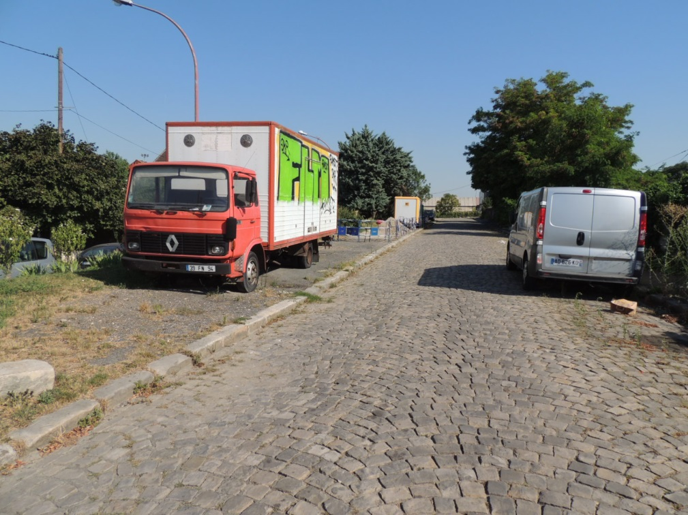
1) La survenue de travaux
Travaux de GrTGaz pour le prolongement d’une canalisation

Slide 7
1) La survenue de travaux
Travaux de GrTGaz pour le prolongement d’une canalisation
La Ville a également été avertie de ce périmètre de travaux début mars.
Ces travaux de prolongement, effectués dans le cadre de la nouvelle gare du Grand Paris Express aux Ardoines, affecteront une grande partie de la zone ④.
Dans l’attente d’un planning chantier plus complet, il apparaît nécessaire de mettre entre parenthèses cet espace pour le moment.

Slide 8
1) La survenue de travaux
Conclusion
Exclusion de la zone ② du circuit sur demande de la SNCF (bien que cette zone fut prévue depuis au moins un ans comme étant comprise dans la future convention d’occupation temporaire),
Mise en attente de la zone ④ à cause des travaux de GrTGaz.
Proposition de nouvelle feuille de route :
Se concentrer sur les réalisations à faire sur le bout de la rue du Docteur Roux (zone ①) et sur l’arrière de Cavers (zone ③) pour une fin d’aménagement d’ici fin juin 2019.
Réfléchir ensuite aux zones ⑤et ⑥ (le Belvédère et son accès), en attendant que la zone ④ soit de nouveau disponible.
Abandon de la zone ②.

Slide 9
2) L’avancement du projet
La fresque sur le mur de Hollander - rue du Docteur Roux
Rappel des thèmes validés avec les habitants le 15 février dernier :
Le non-figuratif,
La couleur,
La lumière,
Le mouvement.
Proposition de M. TRIFUNOVIC, échanges en cours avec la Ville pour finaliser une proposition d’œuvre et de réalisation en ateliers participatifs avec les habitants du quartier, petits et grands.

Slide 10
2) L’avancement du projet
L’exposition photo sur les barrières SNCF rue Fauler
Rappel du thème choisi avec les habitants le 15 février dernier :
« Choisy hier, aujourd’hui et demain ».
Comparaison d’images historiques avec une photo de leur état actuel (participation des habitants).
Le tout entrecoupé de portraits de jeunes choisyens du quartier (autoportraits ou mise en scène dans un endroit du quartier qu’ils/elles aiment bien).
Au vu du nombre de panneaux pouvant être installés, il a été proposé de plutôt se concentrer sur Choisy Nord pour cette exposition.
➔ Qu’en pensez-vous ?

Slide 11
2) L’avancement du projet
L’exposition photo sur les barrières SNCF rue Fauler
Participer à la réalisation de l’exposition :
Une 10aine de photos historiques du quartier vont être sélectionnées. Les habitants seront invités à prendre une photo actuelle d’une ou de plusieurs de ces vues d’époque, en retrouvant l’endroit et l’angle de vue.
Envoi à la boite mail ou dépôt au service Urbanisme-Foncier
Concours lancé par le service Communication, et relayé aux écoles, à la Tannerie, service Jeunesse et associations du quartier.
Travail avec les écoles, la Tannerie, le service Jeunesse et les associations du quartier pour réaliser les portraits des jeunes du quartier.

Slide 12
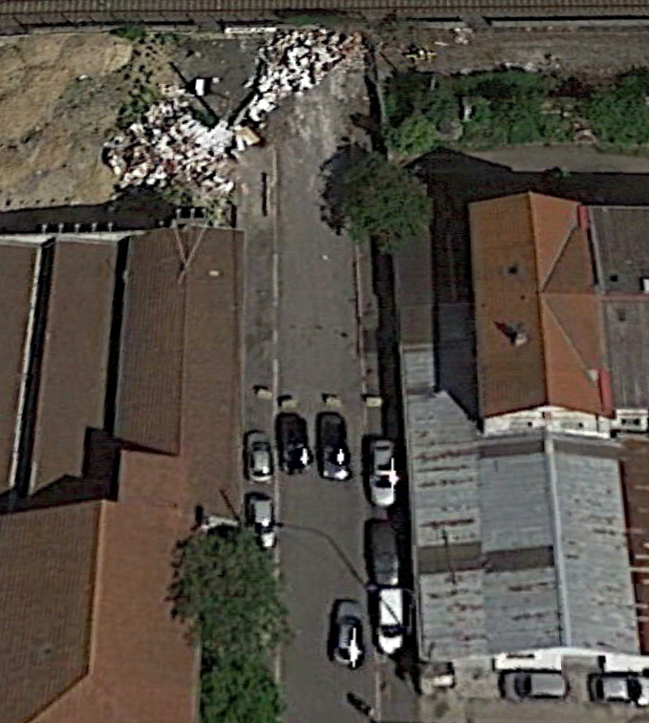
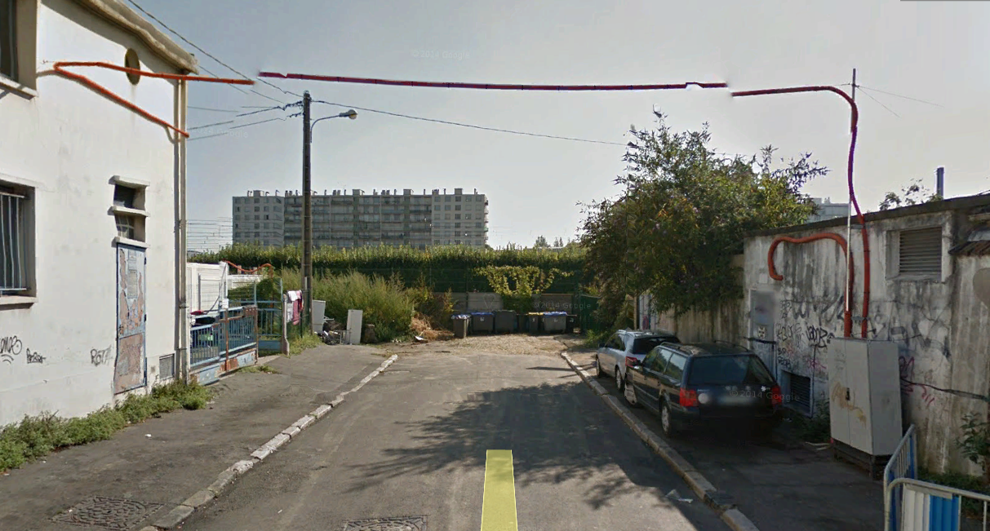
3) Travail en tables rondes
Améliorer le bout de la rue du Docteur Roux

Slide 13
3) Travail en tables rondes
Améliorer le bout de la rue du Docteur Roux
Projet de Fresque
Installation d’une exposition photos
D’autres idées pour changer l’usage de l’endroit ?
-> Mobilier urbain,
-> Jardinières,
-> Etc…
➔ Travail en groupe sur photo aérienne

Slide 14
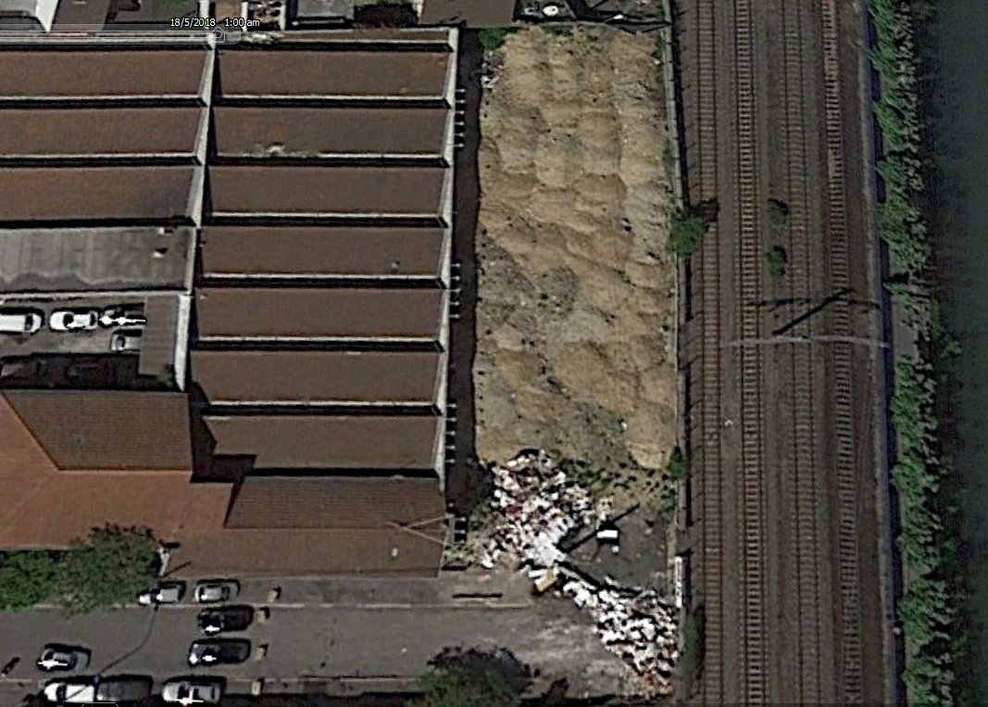
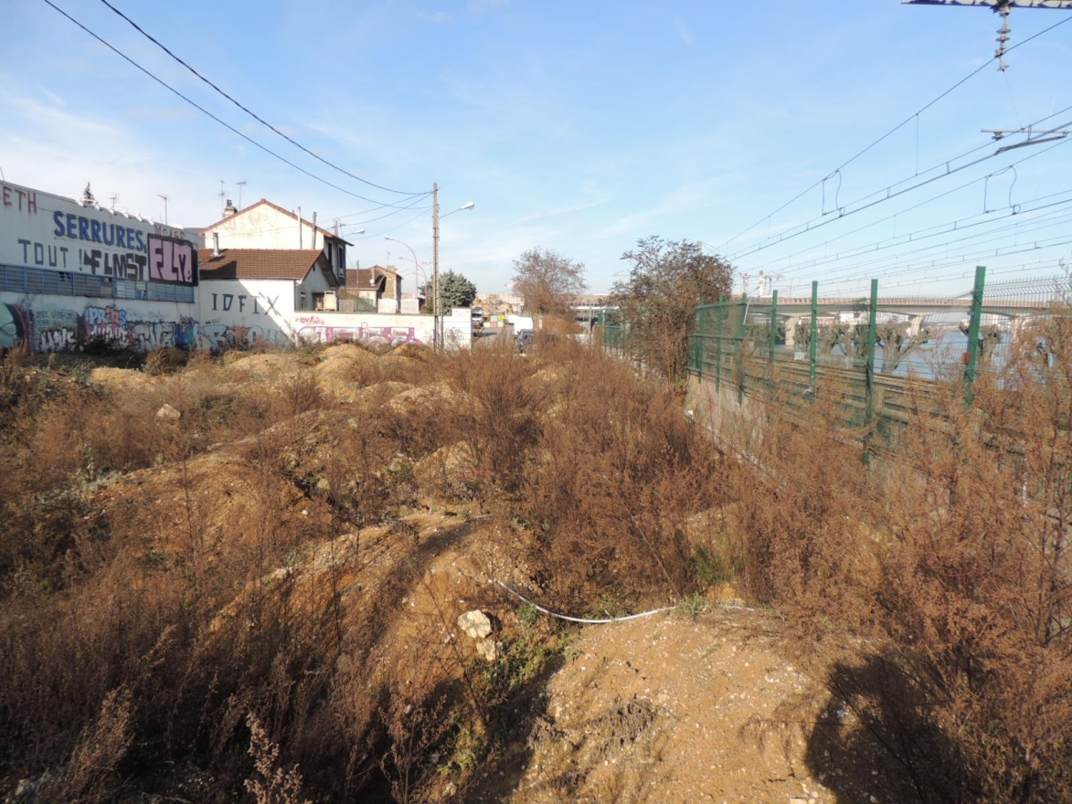
3) Travail en tables rondes
Réfléchir à l’espace rue Fauler derrière Cavers

Slide 15
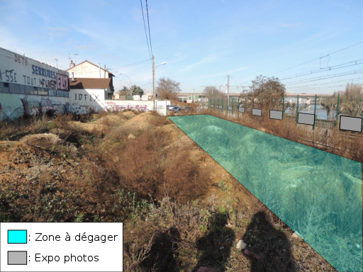
3) Travail en tables rondes
Réfléchir à l’espace rue Fauler derrière Cavers
Proposition initiale : dégager la route pavée sur la droite
Avec installation de l’expo photo sur les grilles SNCF, et semage de graines des fleurs des champs sur les tas de terres de gauche.

Slide 16
3) Travail en tables rondes
Réfléchir à l’espace rue Fauler derrière Cavers
Cependant, au vu des travaux prévus sur la suite de la rue Fauler, faut-il repenser cette première idée ?
Quelles autres propositions seraient possibles ?
Déambulation à l’intérieur des dunes ?
Création d’un labyrinthe ?
Hôtel à insectes, volières pour oiseaux,
Etc…
➔ Travail en groupe sur photo aérienne

Slide 17
Pour la suite
Une fois le projet de fresque arrêté, mise en place de sessions participatives de réalisation de la fresque.
Sélection des images d’époque et lancement du concours photos. Travail avec les différents partenaires pour un atelier photos avec les enfants et les jeunes
Poursuite du travail sur le bout de la rue du Docteur Roux et sur la rue Fauler derrière Cavers.
Contact habitant pour les aménagements temporaires :
Ghislain LAURENT – Ville de Choisy-le-Roi
# : 01.78,68,40,16
@ : amenagementstemporaires@choisyleroi.fr

Slide 18
Merci à vous !

